Slide 1



La qualité du signalement dans les Plans de Conservation Partagée des Périodiques
Outils et méthode pour identifier des chantiers de travail
Intervenant : Julie Mistral
Modérateur : Raphaëlle Poveda
Le webinaire débutera à 13h, merci de votre patience…
Attention : La session sera enregistrée afin d'être diffusée sur notre plateforme d'autoformation http://moodle.abes.fr.
En rejoignant cette session, vous consentez à ces enregistrements.
Notes:
Julie Mistral, en charge de la mission Plans de Conservation Partagée des Périodiques à l’Abes

Slide 2
plan
Partie 1 : contexte
Partie 2 : outils
Partie 3 : démonstration

Slide 3
PARTIE 1

Slide 4
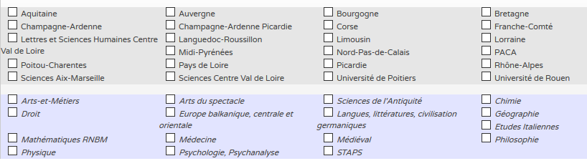
Contexte
PCPP = Plans de Conservation Partagée des Périodiques (23 rég. 16 thé.)
Public :
  Membres et pilotes de PCPP (in & out ESR), responsables CR
  Catalogueurs, coordinateurs si intéressés
Intégrer un PCPP > se rapprocher du pilote
  Plans thématiques : https://www.ctles.fr/
  Plans régionaux : se rapprocher du responable CR (annuaire sur le Guide méthodologique)
Notes:
39 PCPP.
Intégrer un PCPP existant passe par un dialogue avec le pilote de chaque plan, pour évaluer si votre établissement et certains des titres qu’il possède ont vocation à entrer dans le plan.
Si le plan n’existe pas encore, et que vous souhaitez en créer un, vous rapprocher du responsable CR de votre région ou du CTLes (cela dépend si le plan imaginé relève d’une discipline CollEx ou a plutôt une vocation régionale)

Slide 5
Contenu
De quoi va-t-on parler ? => qualité des notices dans les plans
  Autorités
  ISSN
  Lacunes
  Indexation
  Etc.
Objectif
  Faciliter le pilotage des plans par des outils (tableau de bord, indicateurs)
  Faire parler les données par l’analyse
  Identifier les chantiers de travail
Attendus
  Ce qui est bien
  Ce qui manque
Notes:
L’objectif de ce webinaire est de présenter un modèle de tableau de bord et des indicateurs qui mesurent la qualité des notices dans les plans et la qualité du signalement.
Plans souvent à cheval sur plusieurs ILN, donc parfois pas facile, pour les pilotes, de générer des tableaux de gestion comprenant toutes les données dont ils ont besoin => Abes peut le faire
L’idée ce webinaire n’est pas gestion de plans (Abes ne pilote aucun plan) mais proposer un outil d’aide à la décision basé sur les données du Sudoc (les données affichées sont celles du Sudoc ; si elles sont fausses, ou non à jour, on retrouvera ces erreurs dans les tableaux) pour identifier des chantiers ou des orientations de signalement
L’idée est de montrer « ce qui reste à faire » : présupposé = les titres émargeant à un plan doivent être particulièrement bien signalés, tant au niveau bibliographique qu’au niveau des exemplaires
=> Notices riches, avec information contrôlée validée, vérifiée par vous professionnels et la présence de liens
Ce qui manque : titres ? Sera peut être différent d’un plan a un autre

Slide 6
PARtIE 2

Slide 7
Outils présentés
Tableau de bord (1 par plan) : « Qualité du signalement PCxxx »
  Identifier les titres dont les notices bibliographiques pourraient être améliorées (ISSN, autorités, indexation)
  Identifier les exemplaires sur lesquels améliorer le signalement des lacunes
  * Démonstration à venir (PCPhilo)
Notes:
Tableaux de bord de DONNEES que je génère en extrayant les données du Sudoc ; je peux le faire 2 fois par an pour chaque plan
J’imagine que ce serait bien pour les pilotes de les avoir avant les réunions annuelles ou bisannuelles de pilotage => les demander à l’Abes (plans régionaux) ou au CTLes (plans thématiques) idéalement minimum un mois avant la réunion
Le plan choisi pour la démonstration : choix d’un PCP ni trop gros ni trop petit, avec des bib déployées et des non déployées (PCPhilo).

Slide 8
Outils présentés
Indicateurs généraux (tous plans)
  => Agrégation de données « Qualité du signalement »
  => + autres indicateurs :
    Nombre de RCR déployés ou non dans chaque plan
    Nombre d’exemplaires dans chaque plan
    Nombre de titres uniquement dans ce plan
    Nombre d’exemplaires sans états de collection
* État au 1er septembre 2019
Notes:
Dresser le paysage des PCPP aujourd’hui.
Indicateurs chiffrés.
Pour quoi (institutionnels, CTLes… ministère, rapport activité des réseaux)
Photo au 1er sept 19.
L’idée = produire ces indicateurs tous les deux ou 3 mois pour visualiser les tendances d’amélioration de la qualité des notices.
Indicateurs généraux :
- RCR = bibliothèques ou établissements participants à un Plan.
- Déployés/non déployés : établissements qui cataloguent dans le Sudoc, déployés = toutes collections, non déployés uniquement PS (périodiques + collections) ~ établissements lecture publique

Slide 9
42269 notices tous plans confondus
19785 notices dans les plans thématiques
22484 notices dans les plans régionaux

Slide 10
Unica
16,7% des titres des plans thématiques
et 6,5% des titres des plans régionaux
sont des unica

Slide 11
Dans mon plan et pas dans un autre
81,3% des titres de plans thématiques
& 48% des titres de plans régionaux
ne sont dans aucun autre plan

Slide 12
Electronique/imprimé
33% des titres tous plans confondus
présentent une version électronique
Notes:
La proportion d’électroniques est assez stable
Donnée intéressante pour organiser la conservation partagée dans une logique de rationalisation à l’échelle du territoire avec désherbage voire pilon à la clef

Slide 13
Qualité des notices bibliographiques
97% des titres de plans régionaux
& 89% des titres des plans thématiques
ont un ISSN

Slide 14
710/711/712$a
57% des notices
tous plans confondus
ont une autorité
Notes:
Autorités collectivité : principale/co-auteur/secondaire

Slide 15
710/711/712$3
47% des notices de plans régionaux
& 64% des notices de plans thématiques
n’ont pas d’autorité liée
Notes:
La même chose avec le $3 : lien vers la notice d’autorité du Sudoc (référentiel d’autorité du Sudoc = IdRef)
Importance
De signaler les auteurs des revues
De créer dans le Sudoc (via WinIBW ou IdRef les notices d’autorités à lier aux notices bibliographiques des revues
Se rapprocher du correspondant autorité de l’établissement ou du responsable CR
exemple avec centre d’étude cartésien dans IdRef 029065453

Slide 16
Classifications en 675/676
Plus de 10% des notices des plans thématiques contre moins de 4% pour les plans régionaux
n’ont ni Dewey ni CDU
Notes:
Intéressant pour CollEx par exemple : nombre de titres dans une discipline…
Ou pour gérer un plan avec des milliers de notices comme le Plan Médecine ou le Plan Auvergne
Bien sûr n’importe qui dans le réseau pourrait améliorer ces notices ; mais cela nous parait important que ce travail soit fait par les membres des plans qui connaissent particulièrement bien la discipline, le fonds, les spécificités régionales… Expertise sur les titres des plans.

Slide 17
606/607/608$a
57% des notices de plans régionaux
& 44% des notices de plans thématiques
ont une indexation
Notes:
Pour identifier des corpus ou des sous corpus et la encore…

Slide 18
606/607/608$3
56% des notices des plans régionaux
& 41% des notices des plans thématiques
ont une indexation liée
Notes:
… Permettre une remontée de ces notices dans IdRef : ex avec Cartésianisme : Bulletin Cartésien 07358133X (CNRS) ne remonte pas voir .xml :
[Remontée de (037870068) Studia Cartesiana mais dommage pas d’autorité.]
Et créer la notice d’autorité (sujet ou nom commun) dans IdRef ,

Slide 19
Tous plans confondus
71390 exemplaires :
46605 dans les plans thématiques
& 25029 dans les plans régionaux

Slide 20
955
Près de 99% des exemplaires
ont un état de collection
tous plans confondus

Slide 21
Lacunes
Seuls 8% des exemplaires des plans thématiques
& 20% des exemplaires des plans régionaux
ont des lacunes insuffisamment signalées
Notes:
959 = zone structurée permettant un signalement précis des lacunes et exploitable par nos outils (Sudoc interface publique, Persicope,etc)

Slide 22
Les établissements participants
96% des étab. qui participent à un PCPP thématique sont déployés
59% des étab. qui participent à un PCPP régional ne sont pas déployés

Slide 23
Le poids des établissements déployés
Moins de 5% des exemplaires des plans thématiques
sont issus d’établissements non déployés
Notes:
… alors que 49% des exemplaires des plans régionaux appartiennent à des établissement non déployés (~lecture publique, hors ESR)

Slide 24
PARTIE 3
Notes:
Après les indicateurs généraux, nous allons passer à la démonstration avec le tableau de bord du PCPhilo

Slide 25
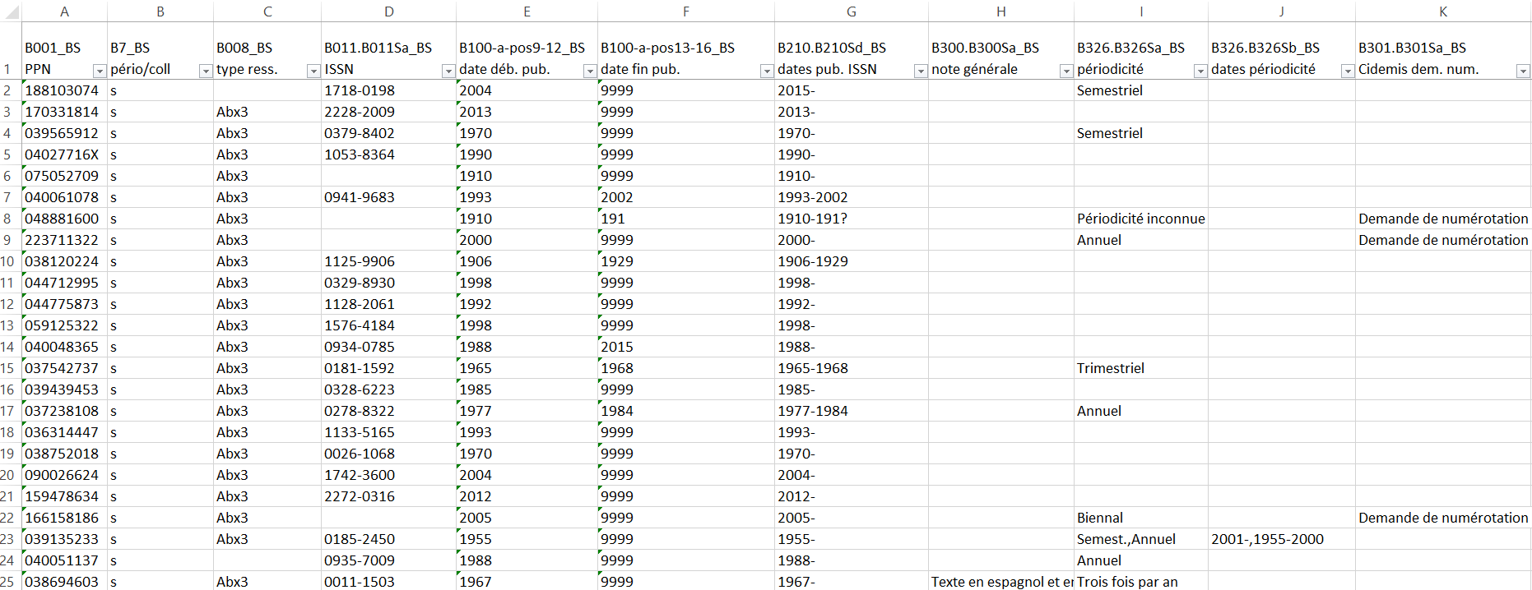
Démonstration
Démo avec le tableau de bord « Qualité du signalement du PCPhilo »

Slide 26


Récapitulatif
Tableaux fournis aux pilotes des PCPP :
  Une à deux fois par an
  Pour donner une « image » de chaque plan
  Pour organiser des chantiers d’amélioration des données
Circuit de fourniture du tableau :
  Via CTLes pour les plans thématiques
  Via l’Abes pour les plans régionaux
    Demande par le guichet d’assistance > Periscope
Notes:
¨Pour demande de financement CollEx par exemple
Tableaux fournis par l’Abes, à la demande des pilotes pour les plans régionaux ; à la demande du CTLes pour les plans thématiques
Si fourniture en vue de la réunion de pilotage annuelle >> bien anticiper la demande (puisque pilote demande au CTLes qui demande à l’Abes = moi)
Créer une entrée dans le Guichet d’Assistance ?
(Basé sur les données du Sudoc, données mars 2019)

Slide 27
Récapitulatif
Indicateurs généraux, extraits par l’Abes
  Tous les deux ou trois mois
  Pour suivre l’évolution du travail sur les données
Usages :
  Étude à venir avant fin 2019
  Ministère (CollEx-Persée)
  CTLes, Abes, FILL, partenaires
    Demande par le guichet d’assistance > Periscope
Notes:
Suivre et valoriser tous les chantiers et efforts faits par vous pour un signalement de qualité dans le catalogue collectif
(Basé sur les données du Sudoc)

Slide 28

Des questions ? Des remarques ?
A vous !
Le .xml de l’Abes : https://www.sudoc.fr/03988015X.xml
(remplacer le ppn par tout autre ppn pour voir la notice et ses exemplaires)
Revoir ce webinaire : http://moodle.abes.fr/
julie.mistral@abes.fr

